Slide 1


December 25，2018
BAP SYSTEM PRODUCT.
美购网产品发布
China‘s only free freight policy to implement the group purchase mall，which promise to sell only genuine products, insist on only from brand manufacturers, regular agents, domestic and foreign counters and other trusted channels of purchase goods
演讲者：方勇

Slide 2
工作职能分配
组长：黄楚文
组员：张昀
前端框架搭建、后台接口对接和修复bug、模块代码编写
前端用户登录注册模块代码编写，UI设计，文档编写，系统测试
组员：方勇
组员：熊灿威
项目架构，后台框架搭建，后台业务逻辑与接口的编写。
后台登录注册模块代码编写，文档编写

Slide 3
01
系统目标概述
02
系统功能详述
CONTENTS
03
系统优势和不足
04
系统总结

Slide 4
【大型团购购物商城】
系统目标概述
PART ONE
01
美购网是一个商品展示和商品团购信息的平台，同时为消费者提供以最优的价格团购到最优的商品，并且以最友好的人机界面，操作简单的流程提供给商家以及消费者最优的购物环境，能够满足消费者需求。而用户可以通过进入本系统注册成为商家，通过了本系统管理员的审核认证后，管理属于自己的商铺，与消费者进行在线交易。

Slide 5
运行环境
秒滴短信
支付宝
Intellij IDEA+MySQL+Tomcat+Git
后台：springboot+ssm
前端：angular2+ajax+jQuery
第三方API
开发工具
技术栈

Slide 6
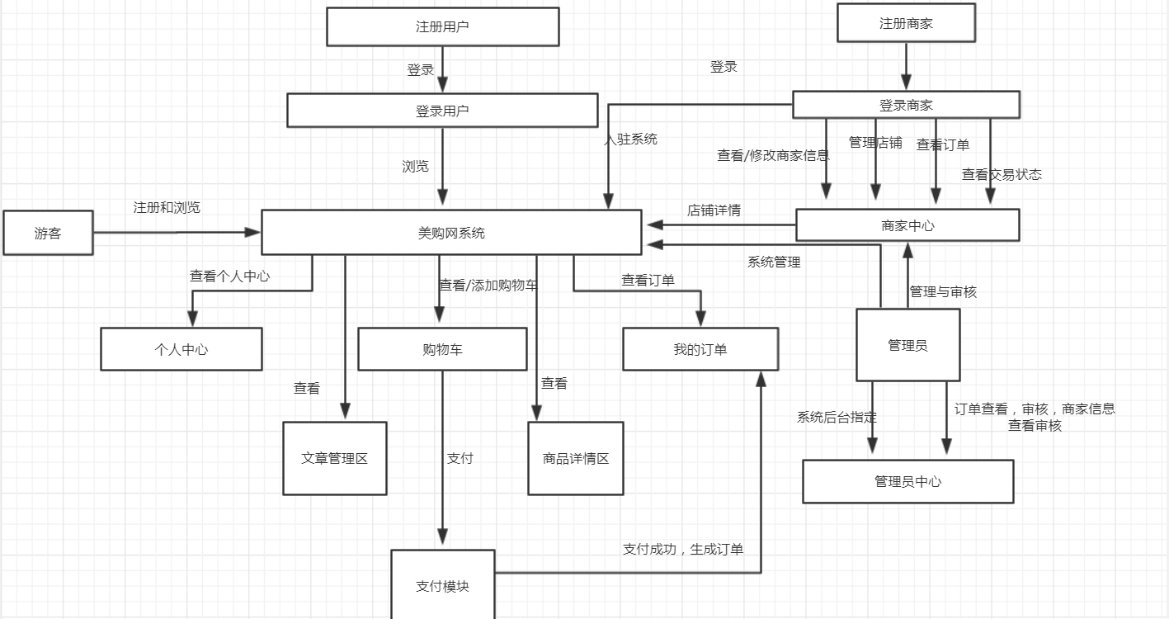
系统功能流程图

Slide 7
PART TWO
02
系统功能详述

Slide 8
系统功能 ---模块一
用户管理模块
商家管理模块
管理员模块
1.会员注册登录
2.在个人中心修改个人信息，修改密码，上传头像
3.可以查看商品，添加到购物车，在线购买，查看账户余额，查看订单，对商家进行评论，以及退货等操作。
1.用户可通过注册，填写属于商家的注册信息，通过管理员的审核认证后成为商家
2.对自己的店铺进行管理，商家可以修改信息，对自己商铺的商品进行增删改查操作，上传商品图片，编辑商品详情，推送公告，查看自己店铺的信誉度
3.在线与消费者进行交易，支持退货处理等操作。
1.系统设置管理员，必须在后台添加管理员，管理员对商家进行管理，审核商家注册信息，对商家进行管理
2.可以查看商家订单来审核订单是否合格，发现非法订单或者非法交易通过商家的信息进行相应操作，可下架该商家。

Slide 9
系统功能 ---模块二
商品管理模块
购物车模块
支付管理模块
1.进行商品类别管理，添加商品、修改商品、删除商品，查看商品详情。
1.消费者可将商品添加到购物车中，可以对同一商品进行数量增加/减少，可以对购物车中商品进行批量删除
2.全选批量结算，购物车中状态有多种状态，待付款，已付款，待评价，退货等。
1.消费者必须先将商品添加至购物车中才能进行结算交易操作，实现支付宝沙箱环境下进行在线交易。

Slide 10
系统功能 ---模块三
订单管理模块
文章管理模块
退货管理模块
1.用户和商家都可查看订单列表，查看订单的不同状态和详细信息。
1.文章管理分为多种类型，有公告区，促销区，会员区，评论区等，每种类型对应各种情况，如评论类型：用户可以对商品商家进行评论，商家和其他用户可以查看该评论。
1.用户可以申请退货，商家审核通过后，办理退货手续，生成退货单，返还退货金额，查看退货单详情等。
1.通过用户的好评/中评/差评，进行计算，计算步骤为：好评/总评论数*100=商铺总评分，
2.用户可查看商家信誉度（评分数），根据该评分进行合理选择。
3、分数机制：4（店铺分数[通过评论类型比例计算]）：6(购买数量/所有订单数量)*100 百分制
评分模块

Slide 11
项目演示

Slide 12
PART THREE
03
系统优势和不足

Slide 13
系统优势与不足
不足
优势
系统功能强大，功能点多，能基本满足网络消费的各种情况，页面交互良好，仿照当前大型电商网站进行布局，简约大方。
没有完全实现需求分析中的所有功能，完成度85%。
数据处理存在瑕疵，无法应对高并发情况下的问题。
数据库设计存在问题，关联关系未考虑透彻，索引建立不当。

Slide 14
PART FOUR
04
项目总结

Slide 15
项目总结
总结一
总结二
总结三
总结四
将自己所学的技术栈运用的更加熟练。进一步提高了项目开发能力
代码规范方面仍欠缺有待提高
小组布模型进行的开发模式，让我明白了团队协作力的重要性
需求分析与各阶段文档编写的重要性

Slide 16
December 25，2018
Think You For Your Listening
非常感谢您的用心聆听
组长：黄楚文
组员：张昀 方勇 熊灿威

